Slide 1



Slide 2
التوزيع الإلكتروني
الاستاذة: سمية عبد الصمد ثانوية نجاي عثمان المعذر
01

Slide 3
بنية الذرة
02

Slide 4
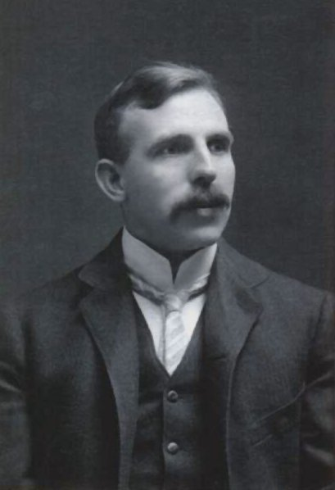
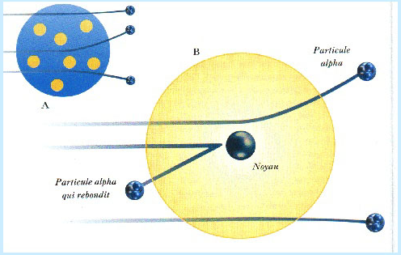
ارنست رذرفورد
الذرة مكونة من حيز فراغي كبير يتوسطة جسيم مركزي موجب الشحنة يدعى النواة تدور حولها الكترونات
03

Slide 5
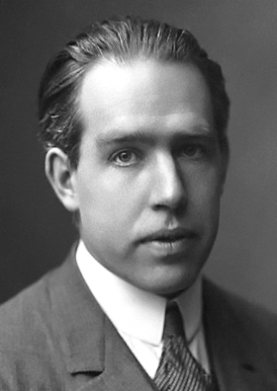
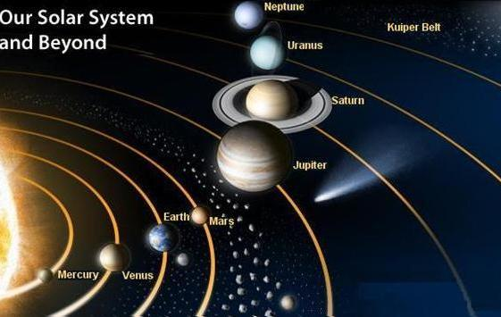
نيلس هنريك دافيد بور
تُصَوِّرُ نَظَرِيَّةُ بور الذرة كالمجموعة الشمسية، حيث
النواة في المركز والإلكترونات تدور في مدرات حولها
04

Slide 6
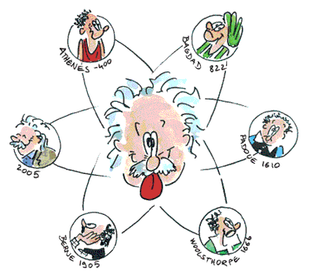
كيف تتوزع الالكترونات في الذرة ؟
05

Slide 7
مبدء باولي لتوزيع الالكتروني
06

Slide 8
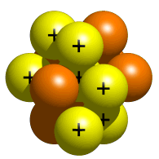

مبدء باولي
K
L
n=1
M
n=2
N
n=3
O
n=4
n=5
07

Slide 9

نموذج التوزيع الإلكتروني على الطبقات
تتوزع الإلكترونات على طبقات إلكترونية ..K,L,M.
كل طبقة تستوعب عددا معينا من الإلكترونات.
رقم الطبقة n | 1 | 2 | 3
رمز الطبقة | K | L | M
العدد الأعظم 2n² | 2 | 8 | 18
08

Slide 10

نموذج التوزيع الإلكتروني على الطبقات
من أجل 18 ≥ Z ≥ 1
إسم الطبقة | K | L | M
تتشبع ب | 2 الكترونات | الكترونات 8 | الكترونات 8
قواعد التوزيع :
1- تملأ الطبقة K.
2- عندما تتشبع الطبقة K ، نقوم بملأ الطبقة L .
3- عندما تتشبع الطبقة L ، نقوم بملأ الطبقة M .
09

Slide 11
نمذجة التوزيع الالكتروني
Z=18 الكترون
مداره الاخير مشبع
10

Slide 12
ملاحظات
نسمي الطبقة الإلكترونية الأخيرة بالطبقة الخارجية و تسمى الطبقات الأخرى بالطبقات الداخلية
نقول عن طبقة إلكترونية أنها مشبعة إذا احتوت على عددها الأقصى من الإلكترونات .
الإلكترونات التي تنتمي إلى الطبقة الخارجية تسمى إلكترونات التكافؤ .
11

Slide 13


إلى التقويم...
الاستاذة: سمية عبد الصمد ثانوية نجاي عثمان المعذر

Slide 14
تقويم 02
أعط التوزيع الإلكتروني للشوارد الآتية :
Na⁺، K⁺ ، O²⁻ ،S²⁻ ،F⁻ ،Cl⁻ ،Mg²⁺ ، Ca²⁺ ،Al³⁺ .
13

Slide 15
الجدول الدوري للعناصر
الاستاذة: سمية عبد الصمد ثانوية نجاي عثمان المعذر-باتنة
14

Slide 16

نبذة تاريخية عن محاولات التصنيف
سنــــة 1869 اقترح العالم الروسي مندلياف ترتيب العناصر في جدول حسب خواصها الفيزيائية و الكيميائية وفق كتلتها الدرية تصاعديا فلاحظ ظهور دورية منتظمة في تشابه تلك الخصائص فترك خانات فارغة لعناصر لم تعرف بعد مع التنبؤ بخصائصها و التي اكتشفت بعد دلك و كانت تتميز فعلا بتلك الخصائص مما جعل من جدول مندلييف الجدول المعتمد لترتيب العناصر .
سنـــــــــة 1904 تمكن العالم موصلي إيجاد العلاقة بين العدد الدري و نصف قطر الدرة ونتيجة لاكتشاف الرقم الدري.
سنـــــة 1913 تمكن العالم سبورغ 1945 من اثباث أن الجدول الدوري المعتمد يتوافق تماما مع تزايد الرقم الدري .
15

Slide 17
تحليل جدول مندليف
₂He |  |  |  |  |  |  | ₁H
₁₀Ne | F₉ | ₈O | ₇N | C₆ | B₅ | ₄Be | Li ₃
₁₈Ar | CL₁₇ | S₁₆ | P₁₅ | ₁₄Si | Al₁₃ | Mg₁₂ | Na₁₁
يتشكل الجدول الدوري في صيغته البسيطة من 8 أعمدة و 3 سطور ترقم الأعمدة بأرقام رومانية من I إلى IIIV و السطور بالأرقام العربية من 1 إلى 3
عناصر العمود الواحد تحتوي على نفس عدد الإلكترونات في المدار الأخير يستلزم أن رقم العمود يدل على عدد الإلكترونات في المدار الأخير .
عناصر السطر الواحد تحتوي على نفس عدد الطبقات يستلزم أن رقم السطر يدل على عدد المدارات.
16

Slide 18

بعض العائلات الكميائية
يحتوي الجدول الدوري للعناصر على عائلات أهمها
المعادن القلوية
هي العناصر التي تنتمي للعمود الأول وهي رخوة ، خفيفة ، تشبه الفضةلاتوجد في الطبيعة منفردة بل مرتبطة مع عناصر أخرى تشكل أجساما مركبة .
المعادن القلوية الترابية
هي عناصر العمود الثاني و هي أجسام صلبة رمادية اللون تشبه المعادن القلوية.
الهالوجينات
هي العناصر الموجودة في العمود ما قبل الأخير أي العمود VII وهي كثيرة النشاط،إسمها مشتق من كلمة إغريقية تعني « مولدات الأملاح »، فإذا اتحدت مع عناصر المعادن القلوية شكلت أملاحا، و إذا اتحدت مع الهيدرجين شكلت أحماضا.
الغازات النادرة- الغازات الخاملة
هي العناصر المنتمية للعمود الأخير أي العمود VIII . طبقتها السطحية مشبعة مما يجعلها أكثر استقرار. وهي خاملة أي غير نشيطة . و ليس لها لون في الحالة الطبيعية.
17

Slide 19
تكافؤ ذرة
يعبر عن عدد الالكترونات التي يمكن أن تفقدها الذرة أو تكسبها لتحصل على طبقة خارجية مشبعة.
مثلا:.....هات أمثلة
الكهروسلبية و الكهروجابية
تعريف الكهروسلبية : هي ميل الذرات لفقدان إلكترون أو أكثر المتواجدة في الطبقة السطحية
تعريف الكهروجابية: هي ميل الذرات لاكتساب الإلكترونـات
مثلا:....هات امثلة
18

Slide 20

نتيجة
عناصر العمود III II I هي عناصر كهروجابية.
عناصر العمودV ، VI ، VII هي عناصر كهروسلبية .
عناصر العمود I أكثر كهروسلبية من عناصر العمود II ،
و هذه الأخيرة أكثر كهروسلبية من عناصر العمود III .. ..وهكذا.
19

Slide 21
إلى التقويم...
الاستاذة: سمية عبد الصمد ثانوية نجاي عثمان المعذر

Slide 22
تقويم تكويني
1 )- إذا كان الرقم الذري للألمنيوم هو 13 ، بين توزيعه الإلكتروني وكذلك موقعه في الجدول الدوري ؟.
2 )- يشغل عنصرالخانة المعينة بتقاطع العمود II مع السطر الثاني ،أذكر رقمه الذري ، ما هو هذا العنصر
نفس السؤال بالنسبة لعنصر موجود في الخانة الناتجة من تقاطع العمود VI و السطر الثالث .
21

